Slide 1
Finances internationales

Slide 2
Les finances internationales
Les relations monétaires internationales
Le financement de l’économie mondiale

Slide 3
La problématique
Quelle est l’architecture monétaire et financière capable d’assurer le financement de l’activité économique, la croissance économique sans accroître l’instabilité financière?

Slide 4
Le terme de système monétaire international
Ensemble de règles, d’institutions et de pratiques qui organisent les modalités de règlement des opérations internationales portant sur les marchandises, les services ou les capitaux.

Slide 5
Comment caractériser un SMI?
La convertibilité des monnaies et, de façon plus générale, la gestion des flux de capitaux;
Les régimes de change
Les règles et les mécanismes assurant la fourniture de liquidités en cas de besoin;
La surveillance et la coopération monétaire.

Slide 6
Le système financier international
Ensemble des règles, des pratiques et des institutions qui permettent de mettre en relation des agents à capacité de financement et des agents à besoin de financement de nationalité différente.
Les 4 composantes du système financier aujourd’hui:
  Les établissements bancaires
  Les investisseurs institutionnels
  Les entreprises de marchés financiers
  Les institutions de supervision et de contrôle prudentiel

Slide 7
Première partie :
Finance et évolution des systèmes monétaires internationaux

Slide 8
L’actualité de la réflexion sur le SMI
Le SMI: un des ingrédients essentiels de la crise financière et économique de 2008

Slide 9
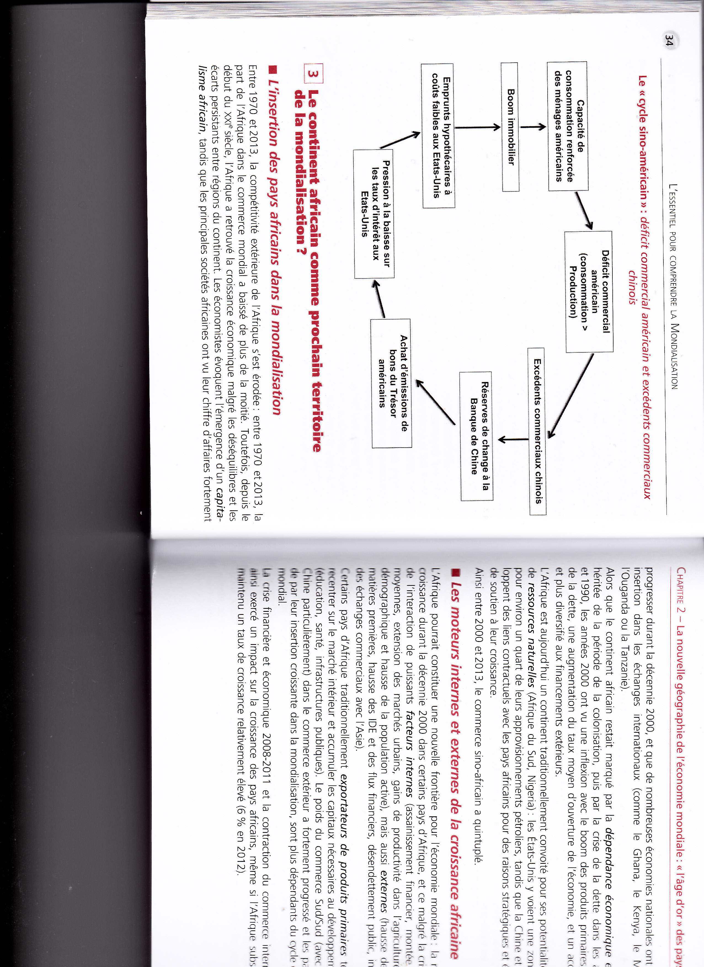
Le SMI et la crise financière

Slide 10
L’actualité de la réflexion sur le SMI
Le SMI: un des ingrédients essentiels de la crise financière et économique de 2008
Le SMI: un cadre n’empêchant pas l’accroissement des déséquilibres globaux
Le développement économique de la Chine et son ambition monétaire.

Slide 11
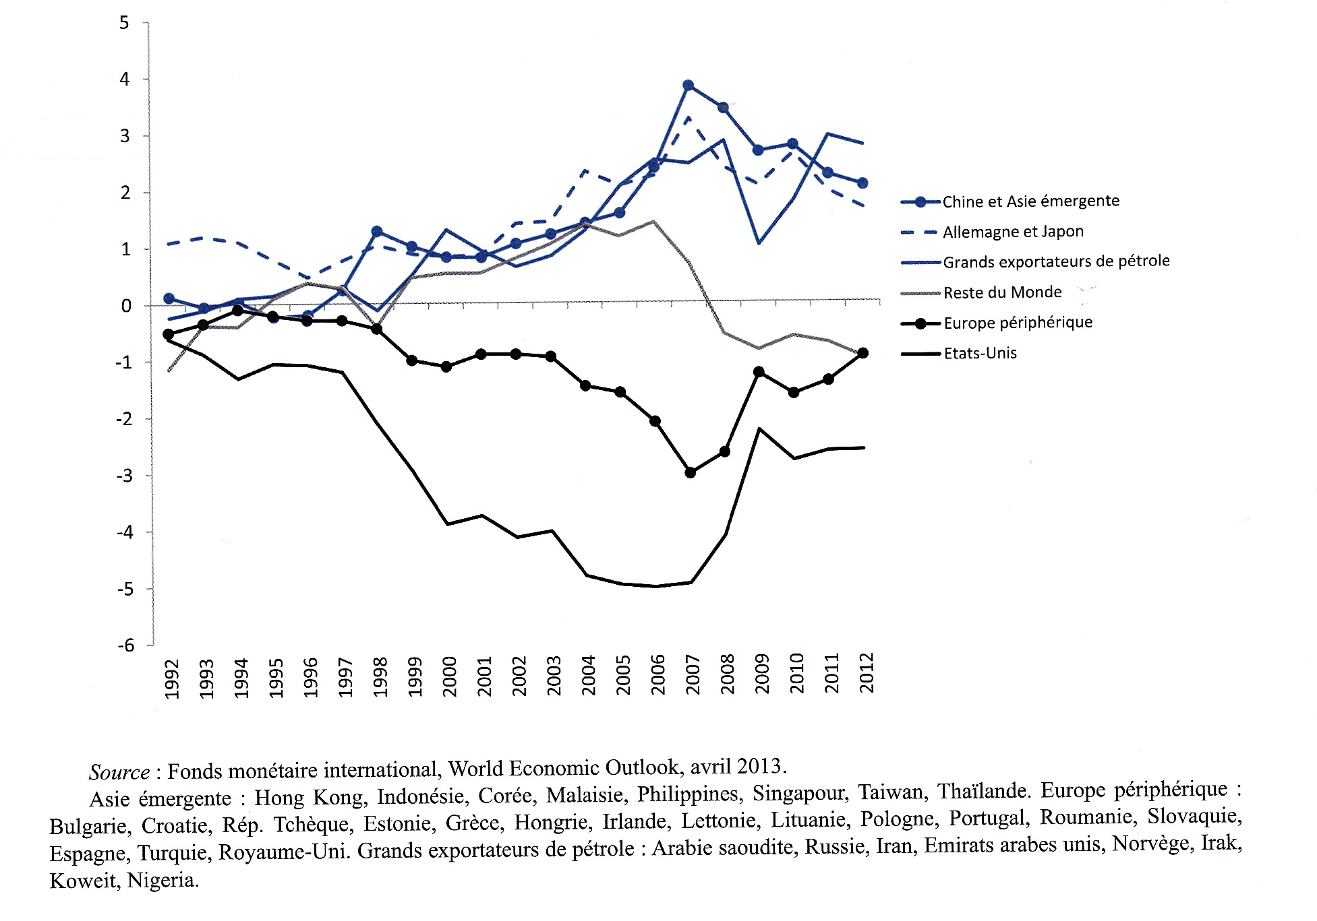
Déséquilibres extérieurs courants en % du PIB mondial

Slide 12
I Le système de l’étalon or : une configuration libérale indépassable?
« Un étalon-or « automatique » est partie intégrante d’une économie de laisser-faire et de libre-échange »
J.A. Schumpeter, 1954

Slide 13
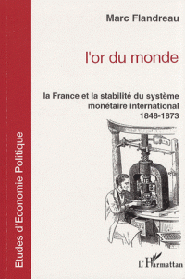
La représentation de l’étalon or
La période 1848 et 1873
La longévité de l’étalon or
Union monétaire latine en 1865 (France, Suisse, Italie, Belgique) qui disparait en 1874
Ch. Kindleberger: 1870-1914

Slide 14
1. Le système auto-régulateur de l’étalon or : le modèle théorique

Slide 15
Les conditions de l’étalon or
1. De nombreux pays adoptent un étalon or interne, c'est-à-dire qu’ils établissent la convertibilité (plus ou moins étendue) de leur monnaie en or.
« Le temps viendra où il sera considéré pour n’importe quel pays comme aussi déraisonnable d’avoir sa monnaie isolée sans référence aux autres pays, qu’il serait considéré aujourd’hui comme déraisonnable d’avoir un système de phares et balises en mer, qui serait différent pour chaque pays »
A. Marshall
2. Les Etats doivent accepter la libre circulation internationale de l’or et la liberté des changes

Slide 16
1.1. Le mécanisme des points d’or

Slide 17
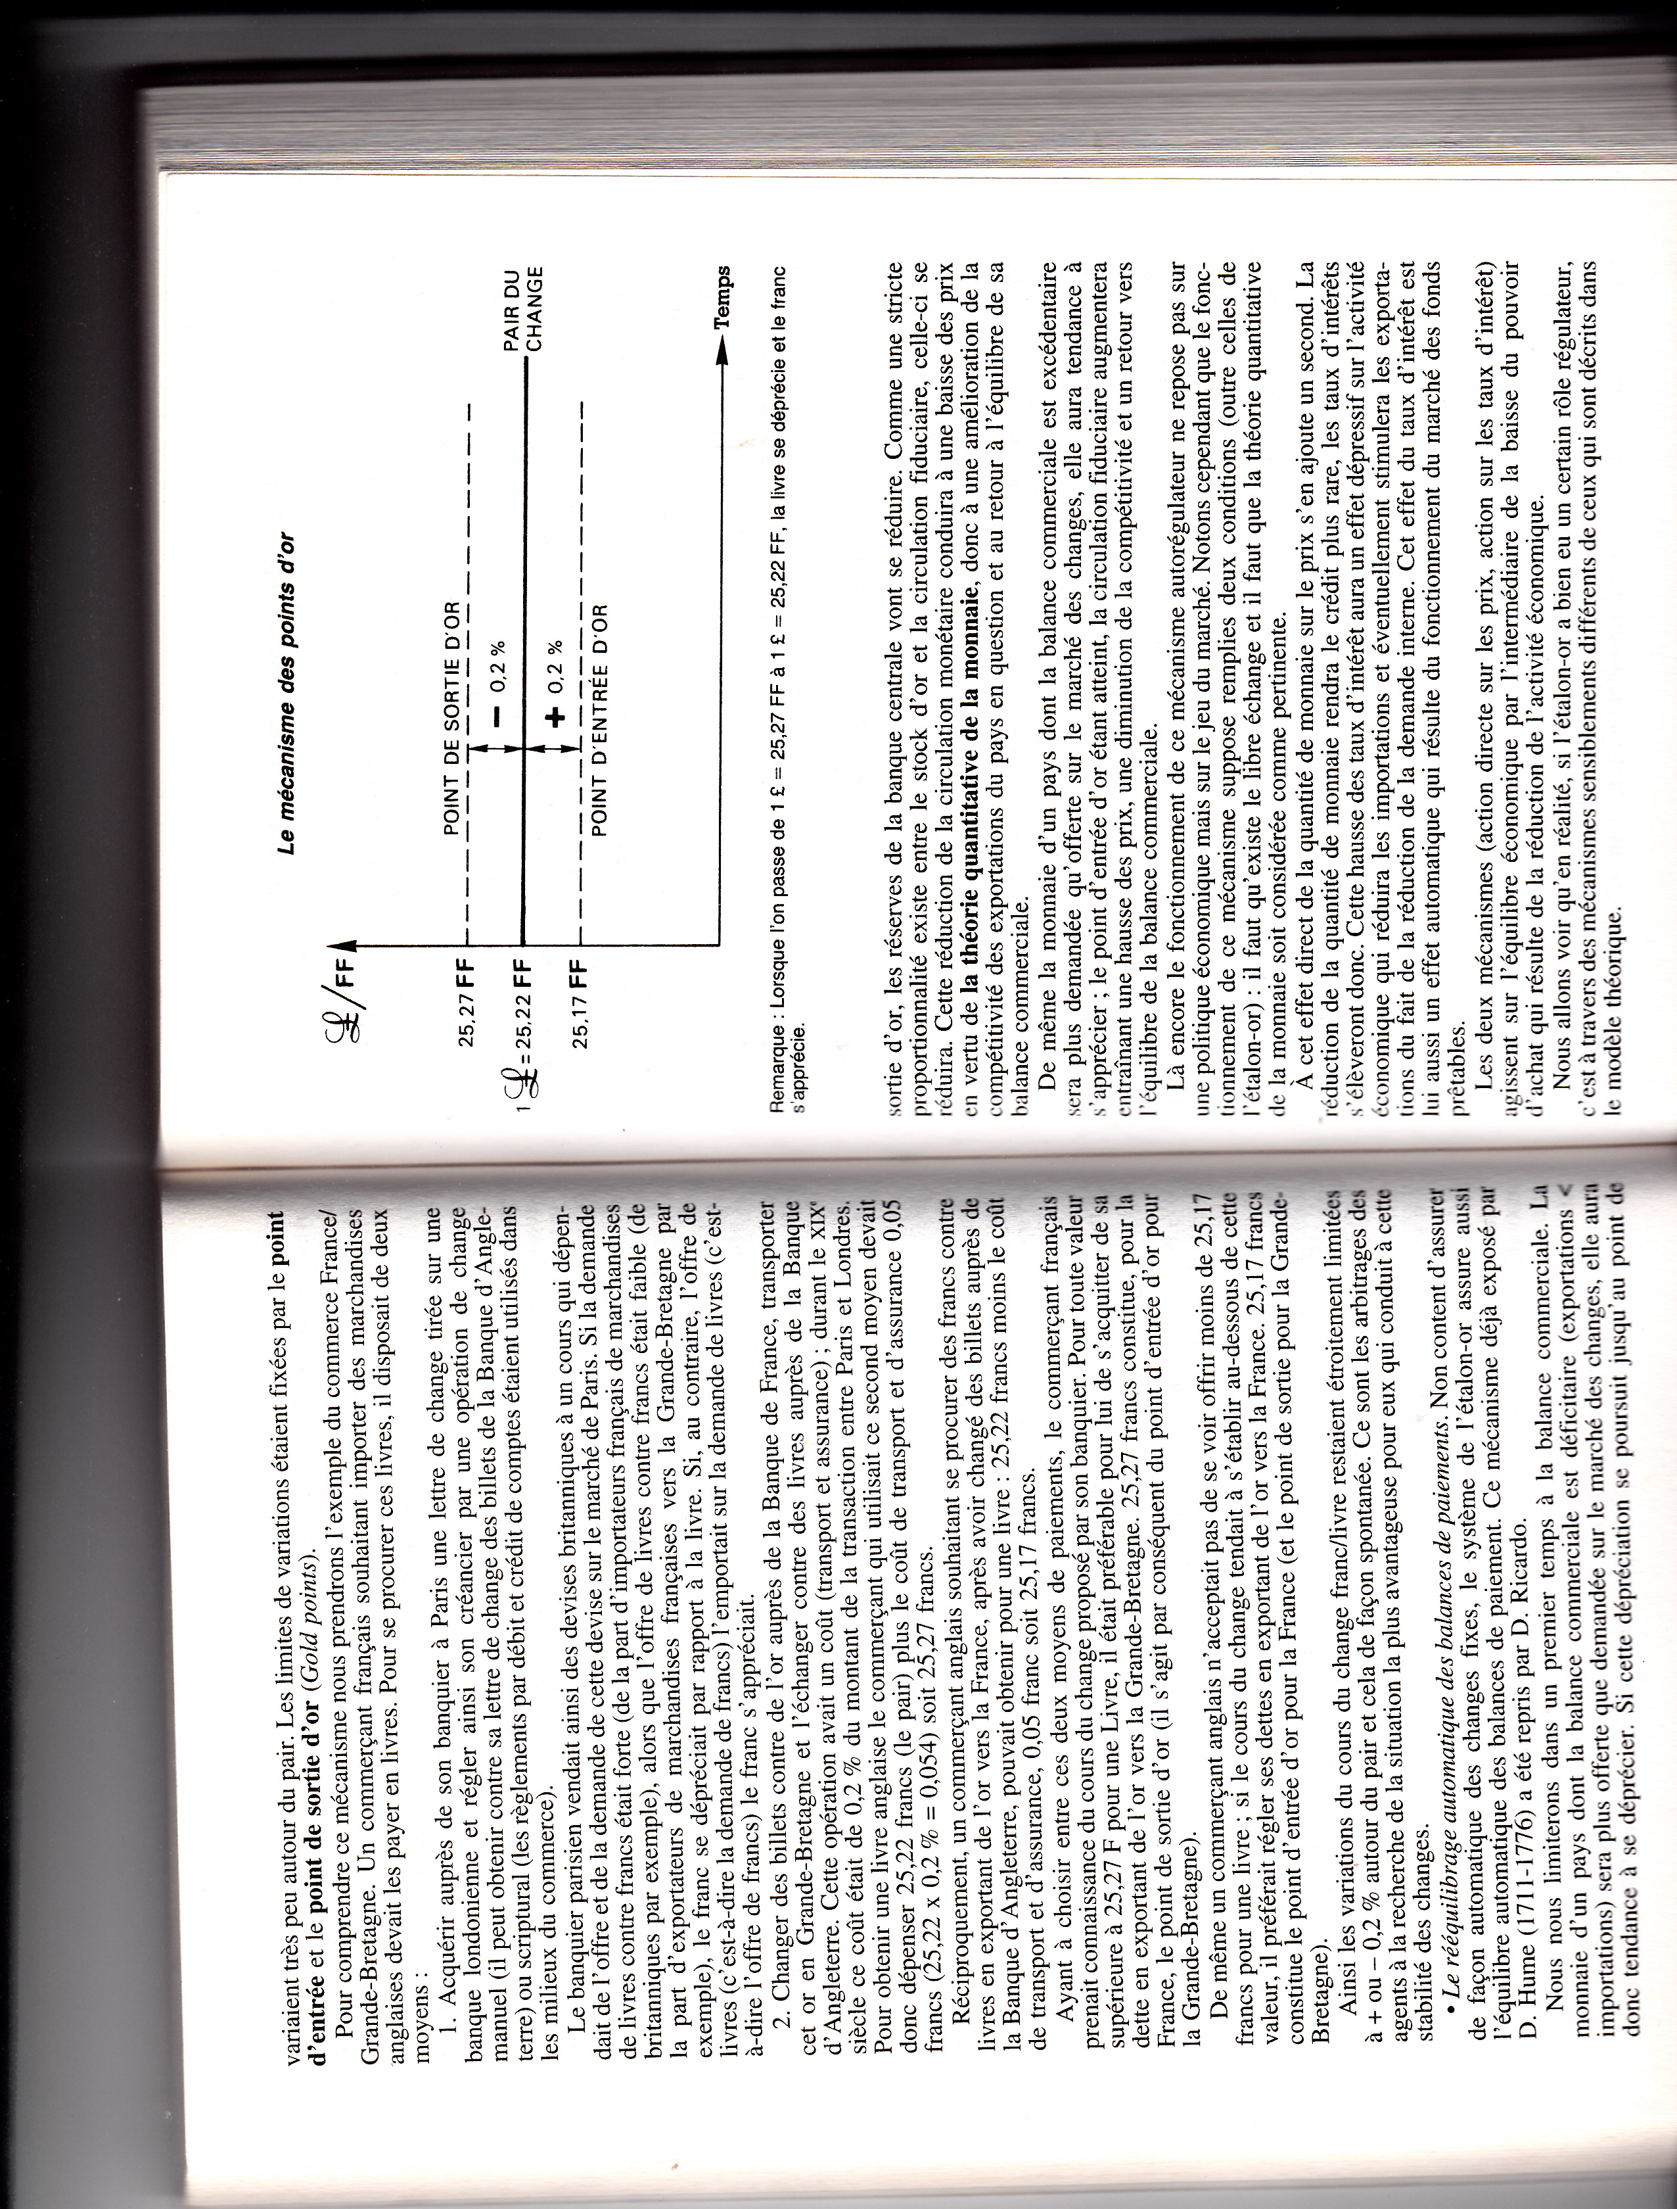
Le mécanisme des points d’or
A. Beitone, M. Bassoni, Problèmes monétaires internationaux, Armand Colin, coll. Cursus

Slide 18
1.2. Le rééquilibrage de la balance des paiements

Slide 19
Le rééquilibrage automatique des balances des paiements
  D. Hume, On the balance of Trade, 1752
  L’effet de la quantité de monnaie sur le prix
    MV = PT
  L’effet de la quantité de monnaie sur le taux d’intérêt

Slide 20

Le rôle de la spéculation dans le système de l’étalon or
« Si la livre baissait, des fonds affluaient en Angleterre, anticipant les gains dus à la hausse des taux d’intérêt par la Banque centrale. Parce que l’attachement de la Bank of England à la parité existante était à l’abri de tout soupçon (beyond question), les flux de capitaux répondaient rapidement et en grande quantité. La livre se renforçait en général toute seule, sans le besoin d’une intervention gouvernementale. La spéculation avait la même influence stabilisante en France, en Allemagne et dans les autres pays européens au centre du système de l’étalon-or »
B. Eichengreen, 1992

Slide 21
2. Le fonctionnement réel de l’étalon-or : un étalon –sterling

Slide 22
2.1. Le système de l’étalon sterling

Slide 23
Les points d’or dépendent des conditions de transport et d’assurance.
L’étalon or est donc un système à géométrie variable : plus la situation économique et politique est stable et plus les points d’or sont rapprochés ; plus les conditions de transport et d’assurance se dégradent et plus les monnaies sont flottantes

Slide 24
Les points d’or dépendent des conditions de transport et d’assurance.
Les demandes de conversion en or sont rares: le rôle des balances sterling
  Cette situation s’explique par l’importance de la place financière de Londres, elle-même due à la prééminence industrielle et commerciale de l’économie britannique.
Les banques centrales interviennent de façon discrétionnaire
  Entrée et sortie d’or
  L’outil du taux de change
  Les opérations de stérilisation

Slide 25
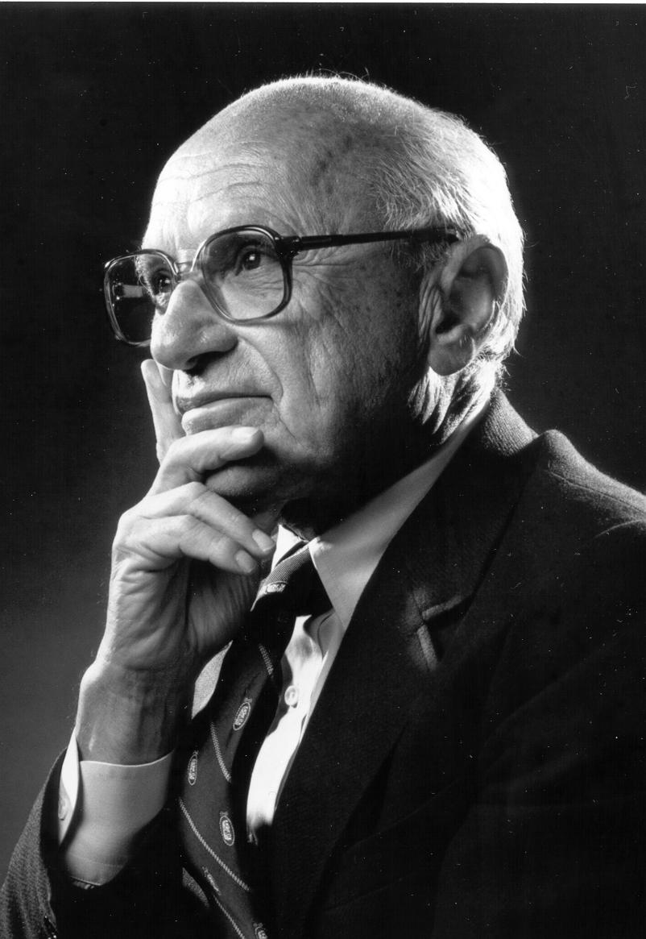
« Il vaut mieux que le chien agite la queue plutôt que la queue agite le chien »

Slide 26
2.2. L’étalon or et la première mondialisation

Slide 27

Notre première mondialisation: 1870-1914
Le stock d’IDE des pays d’Europe centrale représente en 1913 20 à 22% du PIB
Le grand progrès de notre siècle est d’avoir si bien combiné la propriété et le titre que le titre est devenu identique à la propriété elle-même. On envoie aujourd’hui dans une lettre de France en Angleterre, au Canada, de Hollande aux Indes, et réciproquement, les usines, les fabriques, les chemins de fer, tout ce qui se possède en un mot. La chose reste immobile, mais son image est sans cesse transportée d’un lieu dans un autre ; c’est comme un jeu de miroir qui enverrait en reflet plus haut, plus bas, à droite à gauche. La chose est dans un lieu, mais on en jouit partout. Qui a le reflet la possède.. »

Slide 28
3. L’entre-deux-guerres
3.1. Le retour impossible de l’étalon or

Slide 29
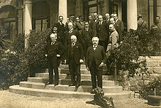
La volonté de renouer avec l’étalon or
La conférence de Gênes (avril-mai 1922)
Le Gold exchange standard
L’or et deux devises clés: le dollar et la livre sterling

Slide 30
Le mythe de la stabilité de l’or
« La guerre n’avait probablement pas laissé de conviction plus forte auprès de la masse des peuples européens qu’ils ne voulaient plus souffrir des maux d’une telle inflation de papier-monnaie. Partout il y avait le besoin populaire de revenir à un étalon monétaire solide, à quelque chose en quoi le peuple pouvait avoir confiance, et dans le monde troublé de cette époque, il n’y avait pas d’autre marchandise qui jouissait d’une pareille confiance que l’or »
Edwin Kermmerer
La rivalité entre la livre sterling et le dollar

Slide 31
L’échec des tentatives de restauration
1. La mauvaise répartition de l’or
2. La rigidité des prix à la baisse
Ce n’était pas la première fois que la probité financière faisait souffrir l’économie réelle sous le despotisme de l’étalon-or. La différence était cette fois-ci que la Grande-Bretagne était devenue une société plus démocratique : la classe ouvrière s’était syndiquée, le nombre de personnes ayant le droit de vote avait quadruplé depuis la Première guerre mondiale, les médias rendaient compte des difficultés économiques des citoyens ordinaires et un mouvement socialiste était sur le point de voir le jour. Malgré leurs inclinations, les banquiers centraux et leurs maîtres politiques comprirent qu’ils ne pouvaient plus se distancer des conséquences de la récession et du taux de chômage élevé.
D. Rodrik, La Grèce s’en sortira-t-elle ?, Project Syndicate, 10 juin 2011

Slide 32
3. La non adaptation de l’étalon or à l’évolution du capitalisme

Slide 33
3.2. Le « grand revirement » du XXème siècle

Slide 34
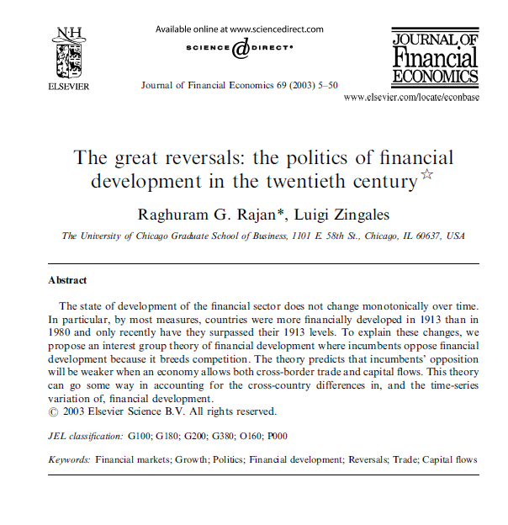
Le repli des systèmes financiers
La réduction du volume de l’épargne
La perte de confiance dans les marchés financiers et les banques (emprunt russe et Glass steagall Act)
Le ralentissement des échanges internationaux et le fractionnement monétaire

Slide 35
II. Le système monétaire et financier de Bretton Woods (1944-1973)

Slide 36
1. Les accords de Bretton Woods

Slide 37
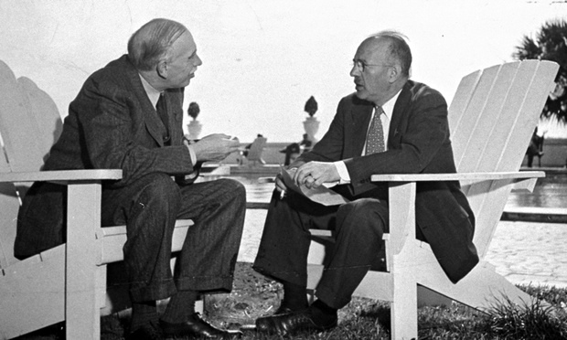
1.1. Les plans Keynes et White

Slide 38
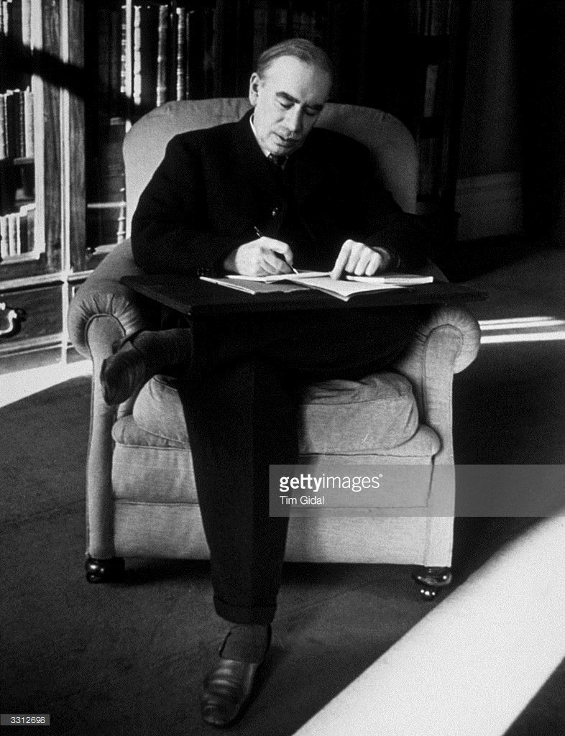
Le plan Keynes
1. Création d’une monnaie internationale (bancor)
2. Création d’une banque centrale mondiale dont la chambre de compensation assure:
  l’accès à la liquidité internationale
  la symétrie des ajustements
3. Grande liberté des pays en matière de politique de change et de politique monétaire

Slide 39
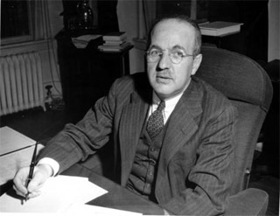
Le plan H. White
Refus d’une monnaie mondiale au profit des monnaies nationales et de l’or
Refus de la création d’une banque mondiale au profit d’un simple fond de soutien (FMI)
Liberté plus restreinte des politiques de change

Slide 40
Plan Keynes | Plan White
Abandon de l’or | Etalon de change or
Monnaie internationale créée ex nihilo
Banque centrale mondiale | Fonds de stabilisation de change
Système de compensation des balances des paiements: les excédents des uns financent les déficits des autres | Simple fonds de crédit destiné aux pays en déficit extérieur (FMI)
Ajustement libre des parités | Droit de véto d’une institution internationale sur les ajustements des parités
Contrôle des mouvements de capitaux | Contrôle des mouvements de capitaux
Finalité du SMI: lutter contre la dépression économique | Finalité du SMI: favoriser le commerce extérieur et respecter les équilibres macroéconomiques

Slide 41
1.2. La configuration de bretton woods et la « repression financière »

Slide 42
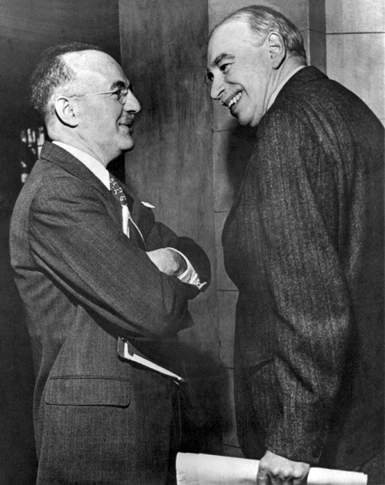
Les accords de Bretton-Woods
Un système de change fixes mais ajustables
Libre convertibilité des monnaies et répression financière
Coopération internationale dans le cadre du FMI

Slide 43
2. La crise de Bretton Woods

Slide 44
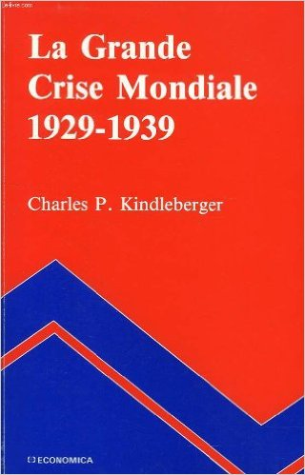
2.1. L’analyse théorique de la stabilité hégémonique et son application à la crise de Bretton Woods
Seule une puissance hégémonique peut assumer les coûts de la mise en œuvre d’un bien collectif.
Une puissance hégémonique supprime les difficultés et les coûts de la négociation.

Slide 45
2.2. Le dilemme de Triffin : le problème de la liquidité internationale

Slide 46
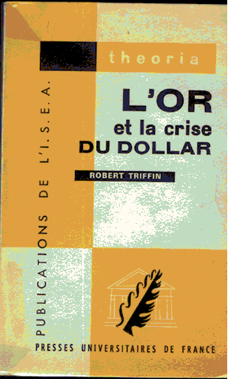
Le dilemme de Triffin, 1961
Le pays émetteur de la monnaie internationale doit avoir à la fois:
une balance des paiements en équilibre (pour inspirer confiance) et une balance des paiements en déficit (pour accompagner la croissance mondiale par la création de liquidité).

Slide 47
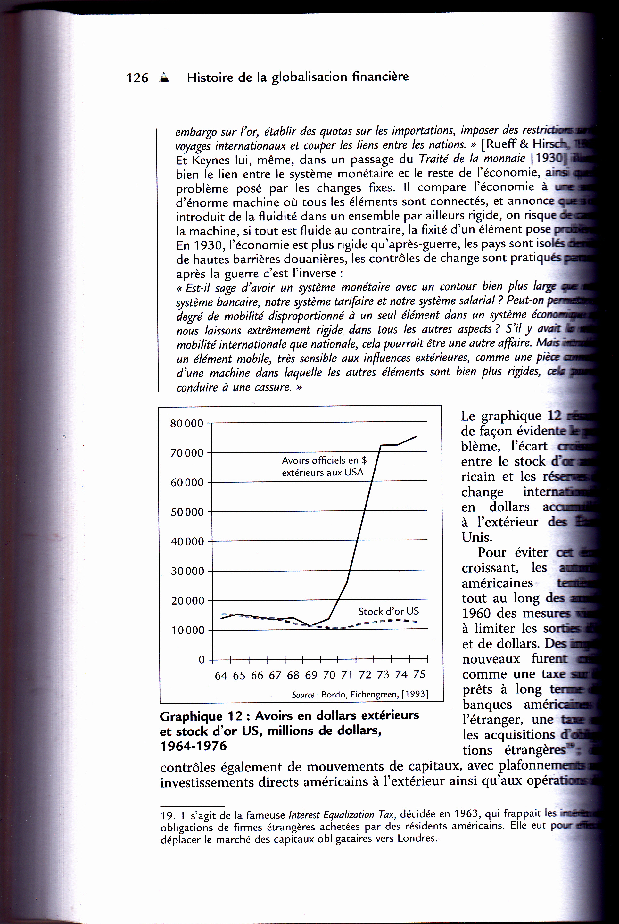
Avoirs en dollar extérieurs et stock d’or américain, millions de dollars, 1964-1976

Slide 48
2.3. L’instabilité des changes

Slide 49
Colmater les brèches face à la spéculation
La Grande –Bretagne en 1967
La France en 1969
Les Etats-Unis en 1971: l’accord de l’Institut Smithsonian
Les Etats-Unis en 1973

Slide 50
III Le Système monétaire et financier international depuis 1973 : le flottement des monnaies

Slide 51
1. Le choix contraint du flottement des monnaies

Slide 52
1.1. L’échec des tentatives de réforme du SMI

Slide 53
1.2. Le plaidoyer flexibiliste

Slide 54
M. Friedman en 1953, Essays on Positive Economics. The Case for Flexible Exchange Rates
Egon Sohmen en 1969, Flexible exchange rates : theory ans controversy.

Slide 55
La réhabilitation des changes flexibles
Seul le marché sait fixer les (prix) taux de change d’équilibre.
La spéculation est stabilisatrice
L’équilibre des balances des paiements est automatiquement assuré
Les politiques économiques sont indépendantes les unes des autres

Slide 56
1.3. La réalité des changes flottants : un bilan contrasté

Slide 57
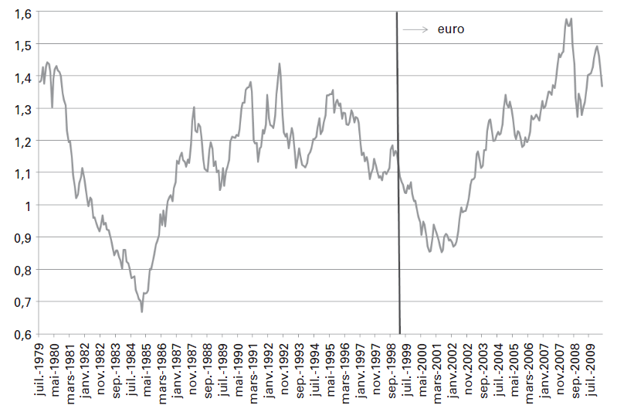
Taux de change dollar/ECU et dollar/euro, 1979-2010
Sources : FMI (avant 1999) et BCE (à partir de 1999).

Slide 58
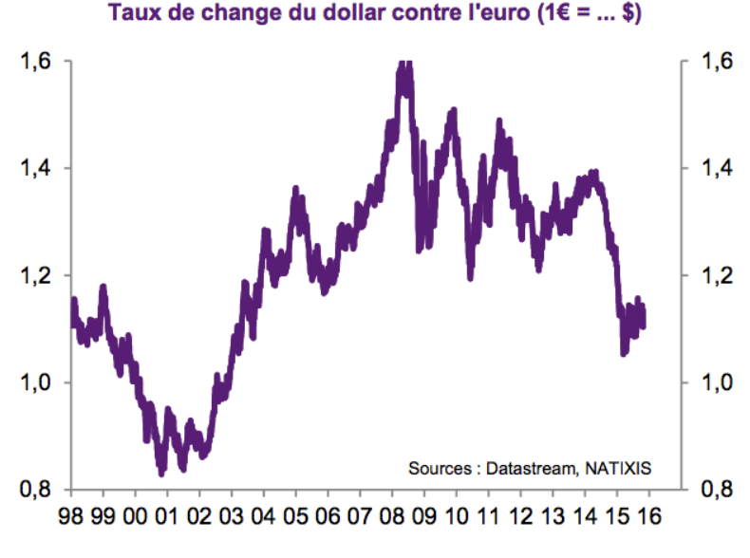

Slide 59
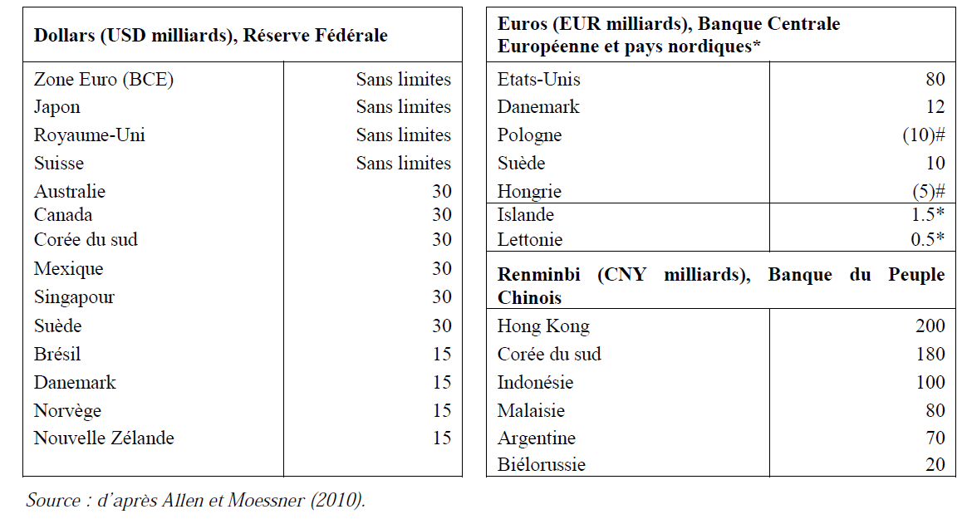
Les accords de swap bilatéraux activés en réponse à la crise de 2008-2009

Slide 60
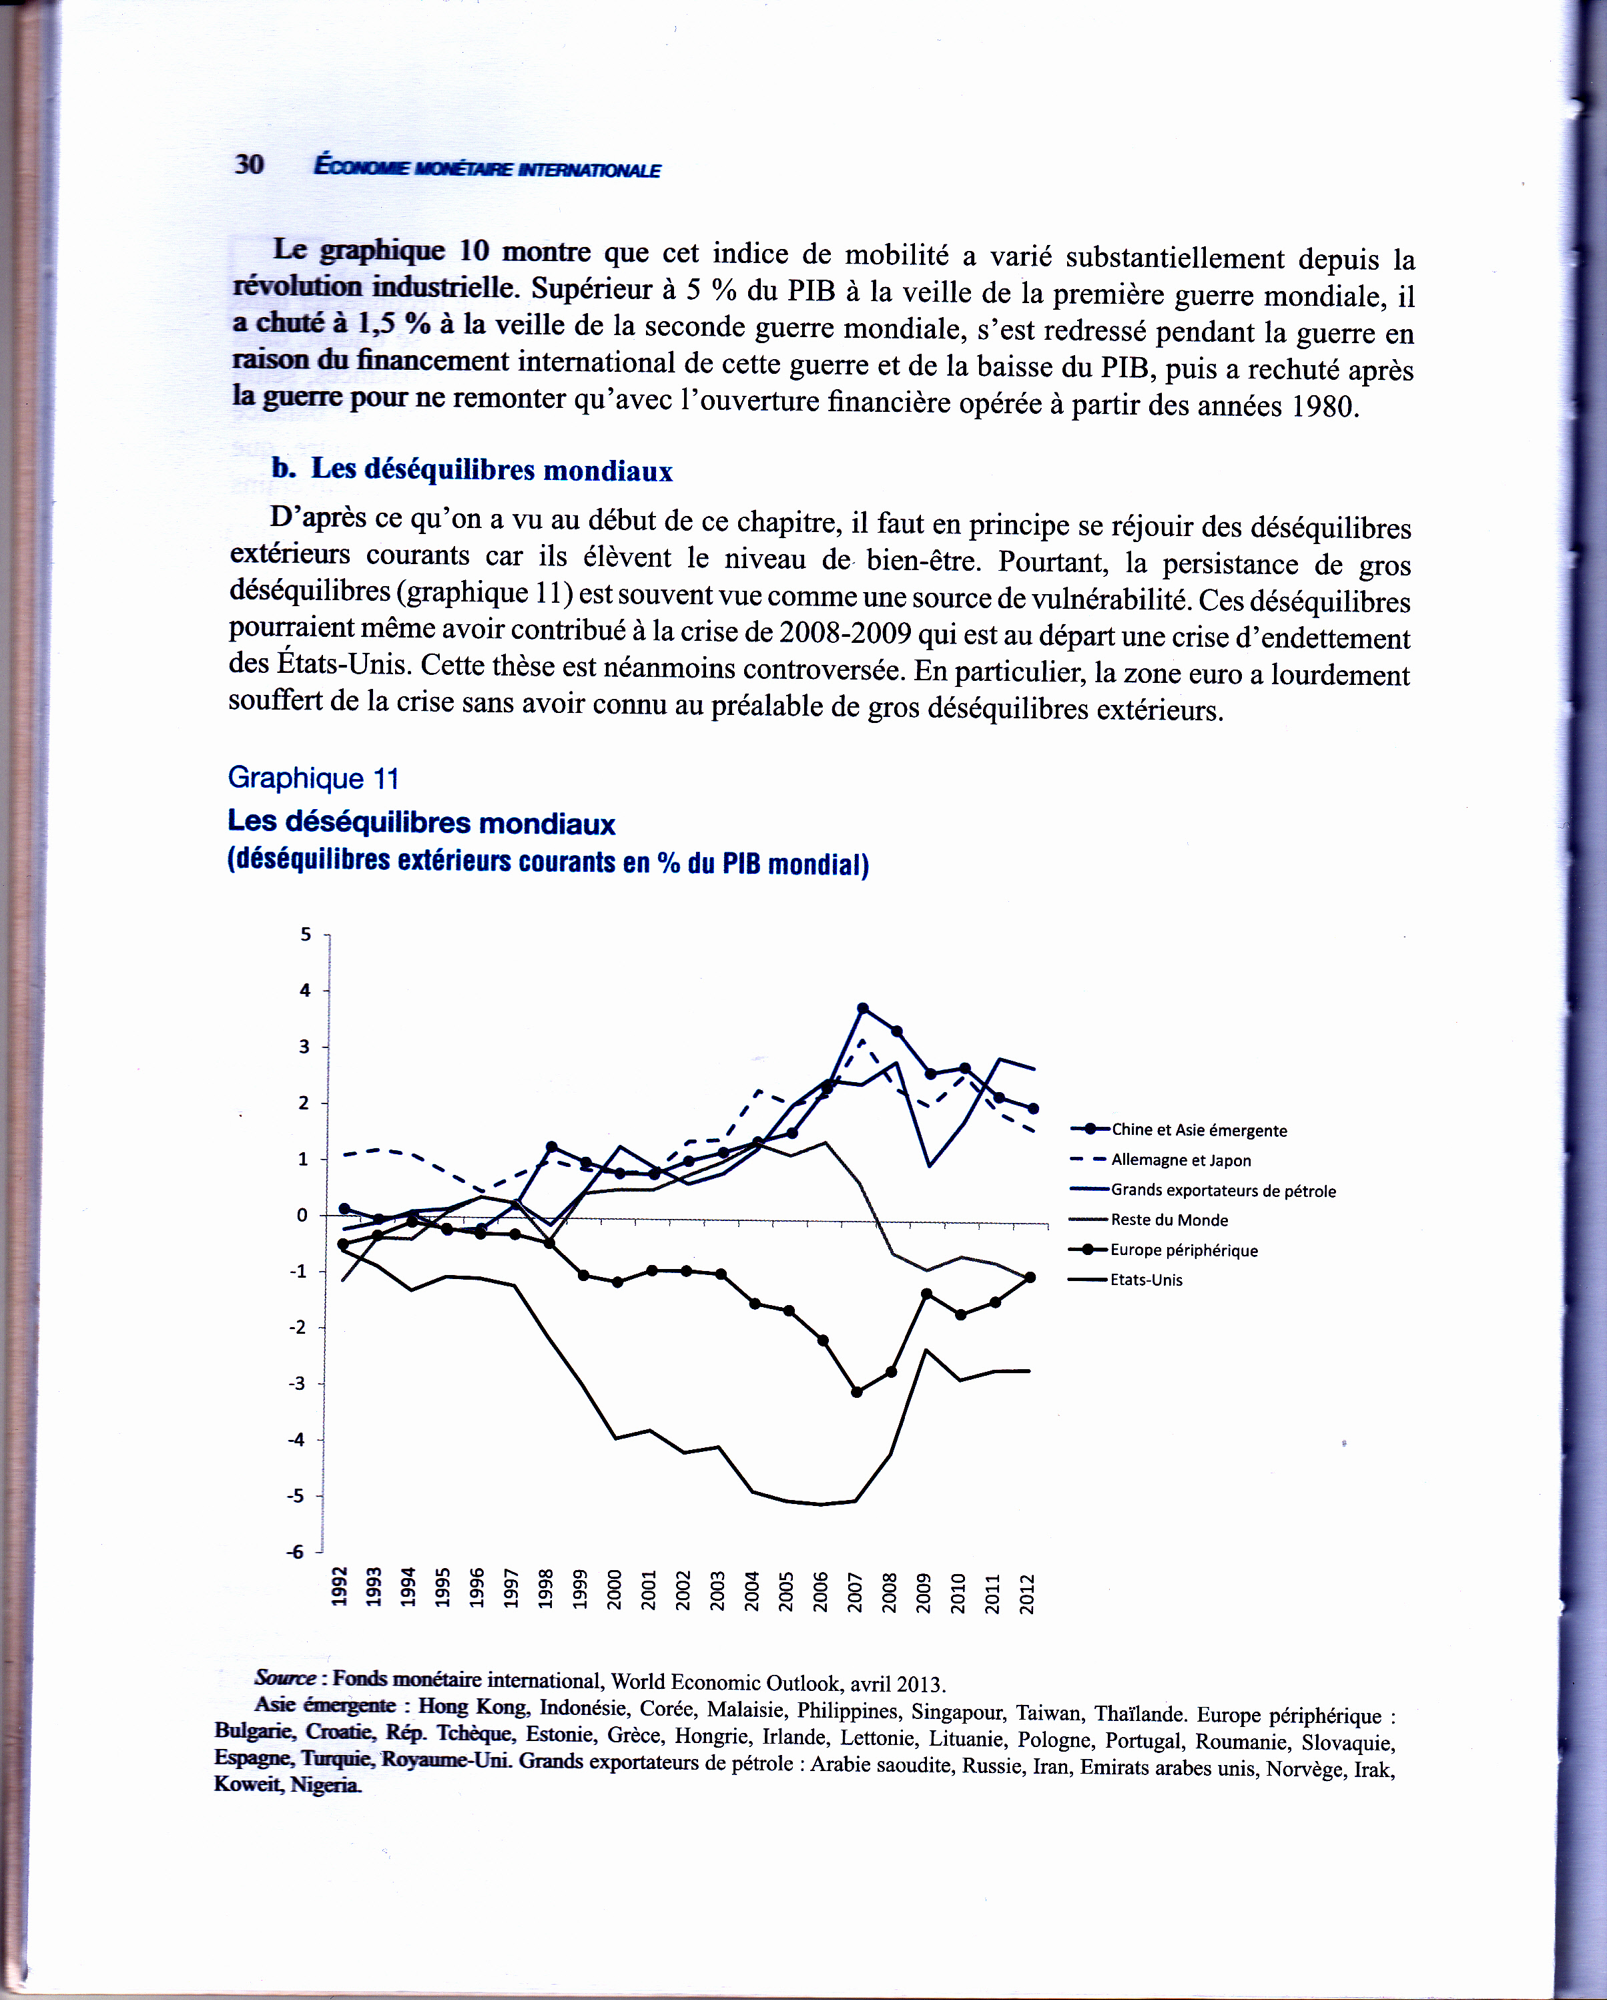
Les déséquilibres extérieurs courants en % du PIB mondial

Slide 61
2. La globalisation financière

Slide 62
2.1. Les ressorts de la globalisation financière

Slide 63
Les ressorts de la libéralisation financière
L’accroissement du risque de change à partir de 1973
Le besoin de financement accru des Etats dans les années 1980
Les déséquilibres démographiques
La hausse de l’épargne des pays émergents
L’influence de conceptions économiques libérales

Slide 64
Le revirement de la politique monétaire américaine en 1979 et les politiques de désinflation compétitive.
Les chocs pétroliers
L’essor des NTIC

Slide 65
2.2. Ouverture financière et expansion des activités financières en 2000

Slide 66
L’intégration financière
Le processus de mise en communication des marchés qui conduit à donner un prix unique à des actifs financiers strictement équivalents, quelles que soient la monnaie qui les libelle et leur localisation.
H. Bourguinat, Finances internationales, Dalloz, 2007
Ouverture financière
  Ouverture financière de jure
  Ouverture financière de facto

Slide 67
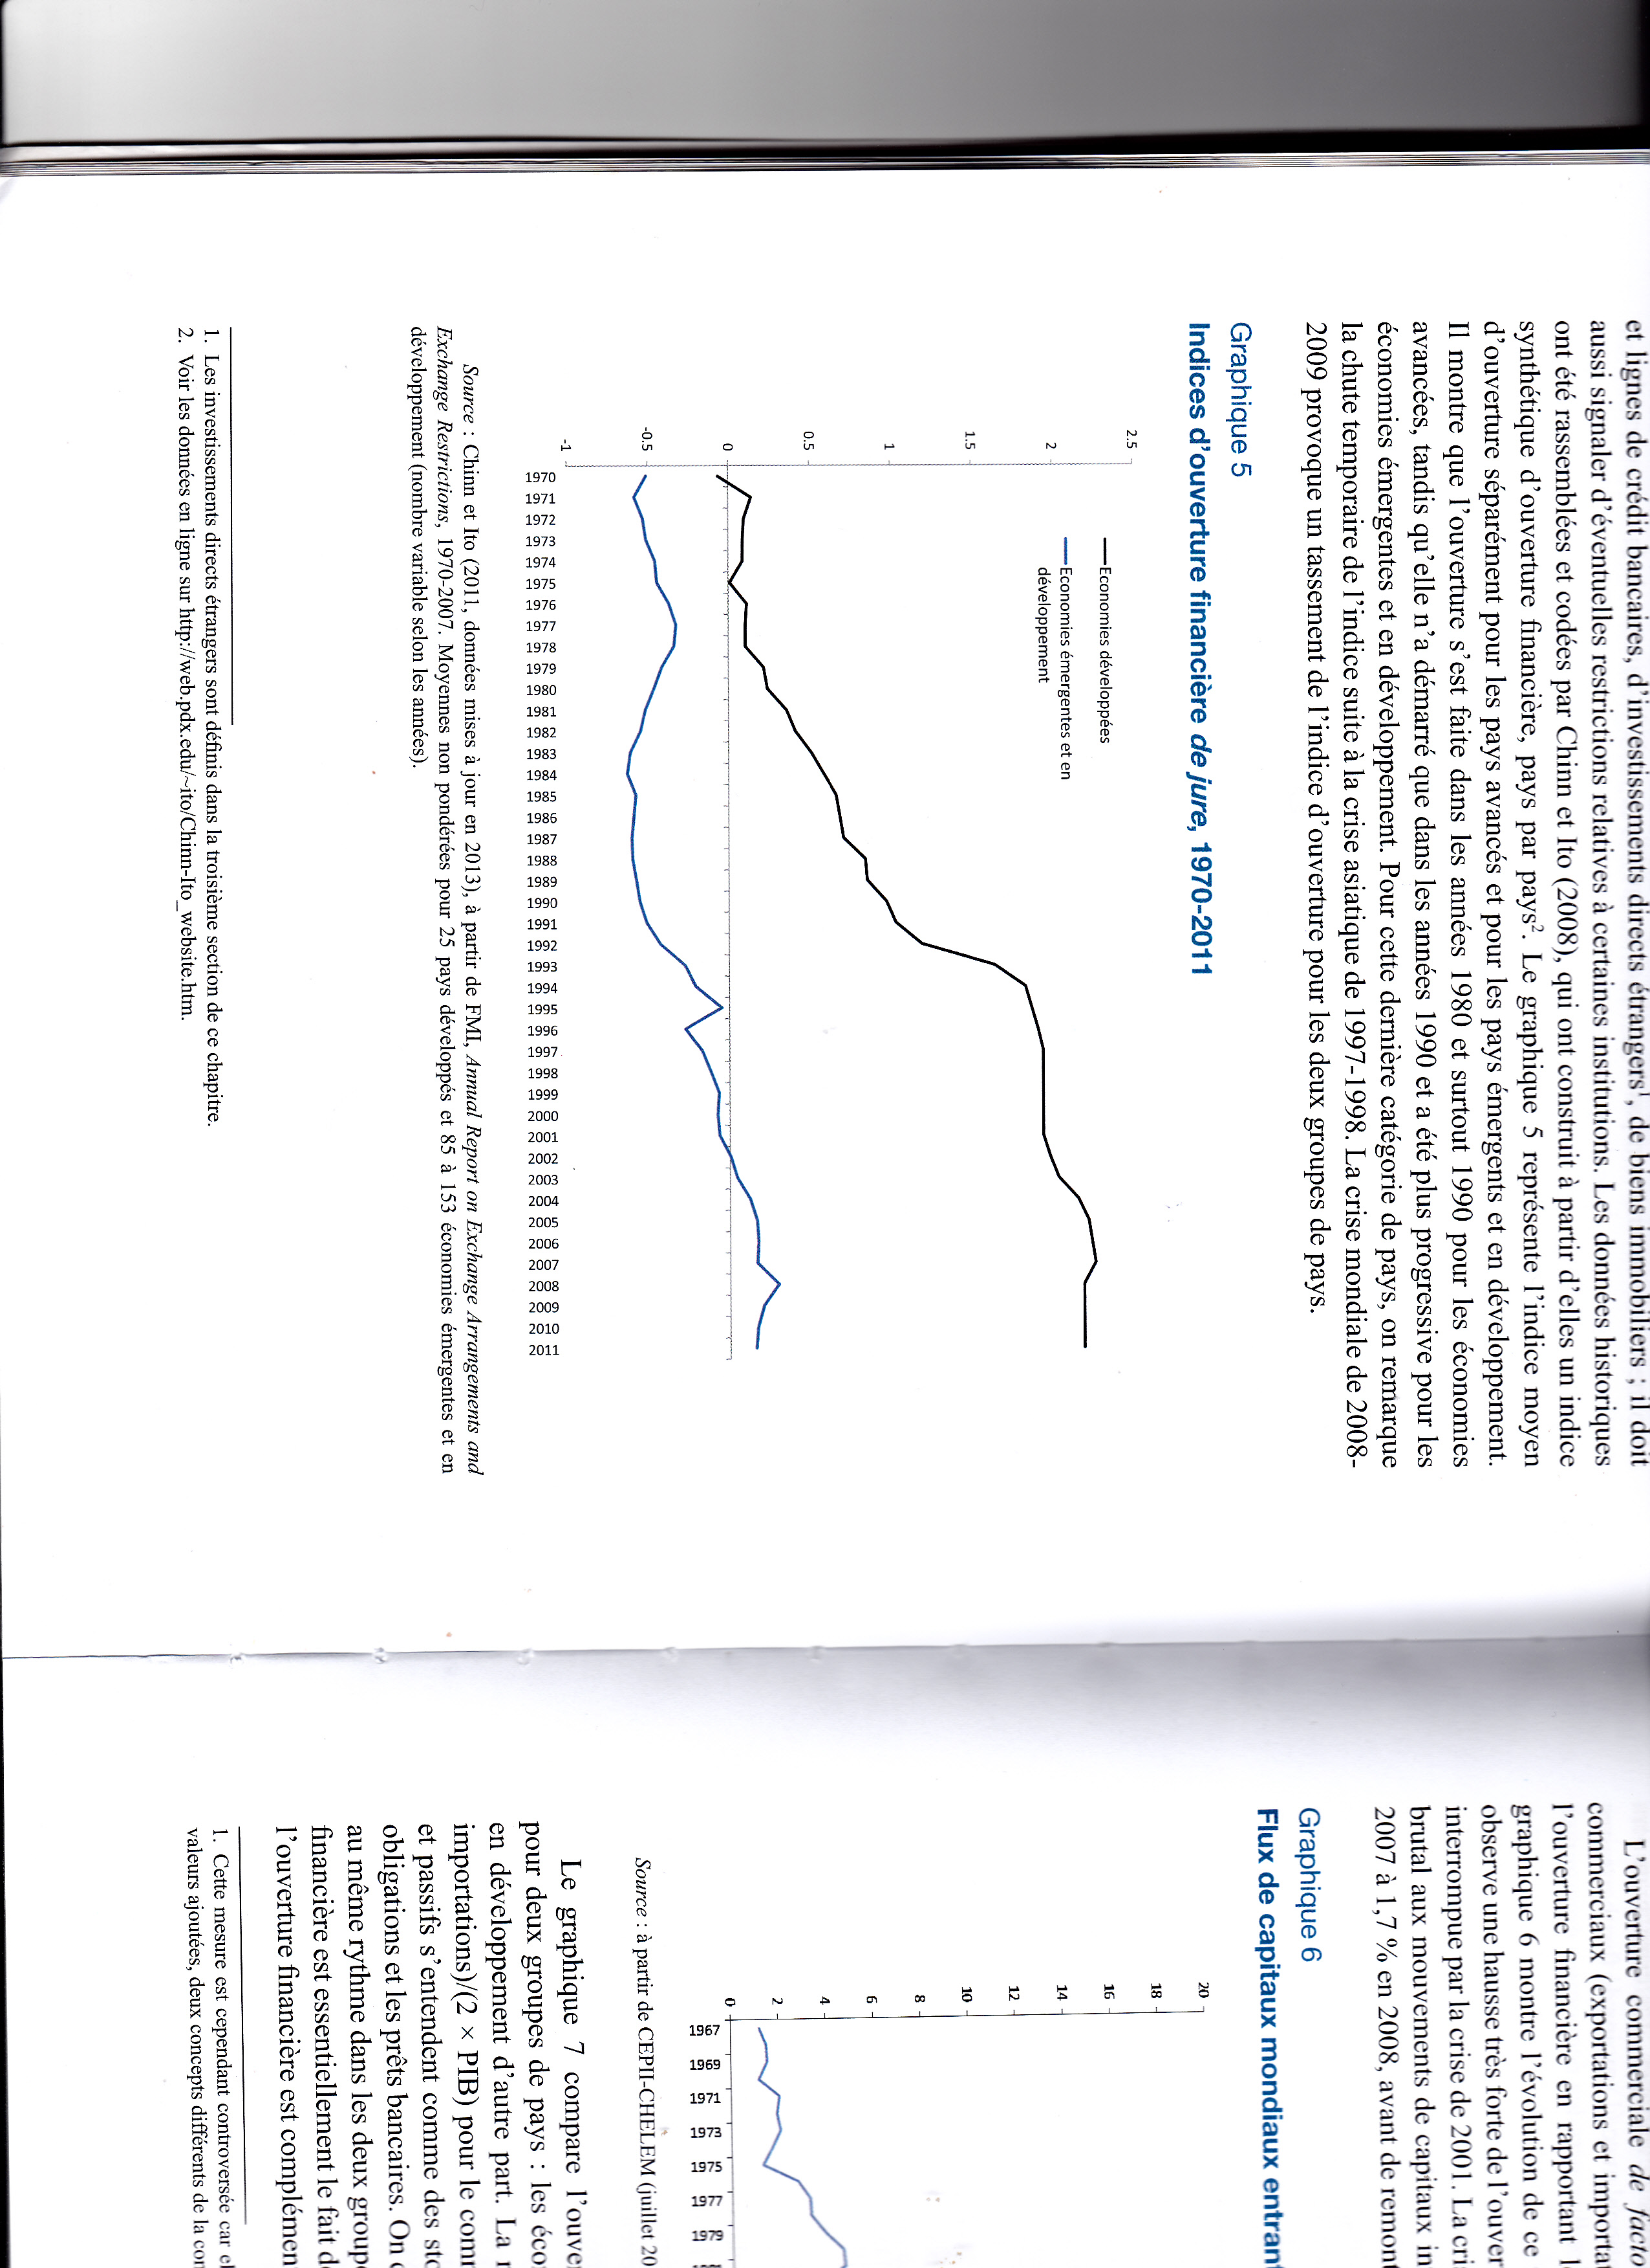
Ouverture financière de jure

Slide 68
L’expansion des activités financières dans les années 2000
Apparition de nouvelles techniques financières
Réglementation peu contraignante:
  Pas de ratio de liquidité
  Des ratios de solvabilité pondérés par les risques
  Facile à contourner: le shadows banking, les hedges funds

Slide 69
3. La coopération monétaire : la réponse au flottement des monnaies

Slide 70
3.1. Le renouveau de la réflexion théorique sur le SMI

Slide 71
Les zones cibles: John Williamson complété par Krugman
L’incompatibilité des objectifs d’un SMI: R. Mundell en 1952 réactualisé par Padoa Schioppa en 1987
Les zones monétaires optimales: R. Mundell, 1961

Slide 72
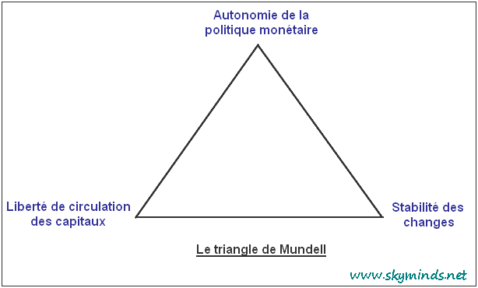
Le triangle de Mundell

Slide 73
3.2. La coopération internationale en changes flexibles

Slide 74
La conférence du Plaza le 22 septembre 1985
Le groupe des 5 (Etats-Unis, Japon, RFA, France, Grande-Bretagne) réunis à l’hôtel Plaza de New York décident ensemble de faire atterrir le dollar en faisant s’apprécier de façon ordonnée les monnaies autres que le dollar.
Les accords du Louvres le 22 février 1987

Slide 75
3.3. Le choix précoce de la coopération monétaire en Europe

Slide 76


Slide 77
Deuxième partie:
Les enjeux contemporains des systèmes monétaires et financiers

Slide 78
I. Les enjeux du SMI aujourd’hui

Slide 79
I. La devise clé du dollar et la diversification des monnaies internationales

Slide 80
1.1. Qu’est-ce qu’une monnaie internationale ?

Slide 81
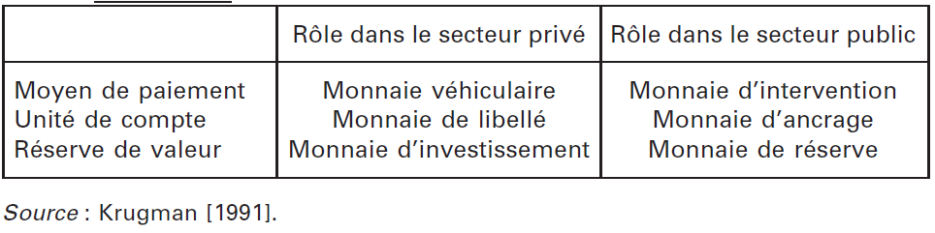
Qu’est-ce qu’une monnaie internationale?

Slide 82
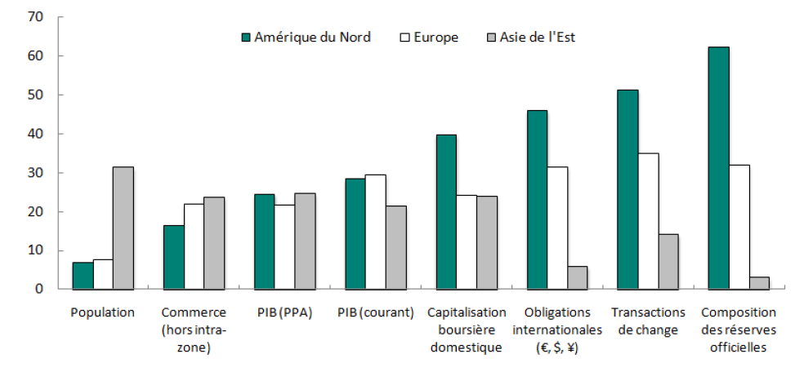
Un système unipolaire dans un monde multipolaire
Sources : Perspectives économiques mondiales du FMI 2009 (population, commerce et PIB), WFE décembre
2009 (capitalisation boursière), BCE 2009 (obligations internationales - définition stricte), Enquête triennale
BRI 2010 (transactions de change), COFER-FMI 2009 (réserves officielles).

Slide 83
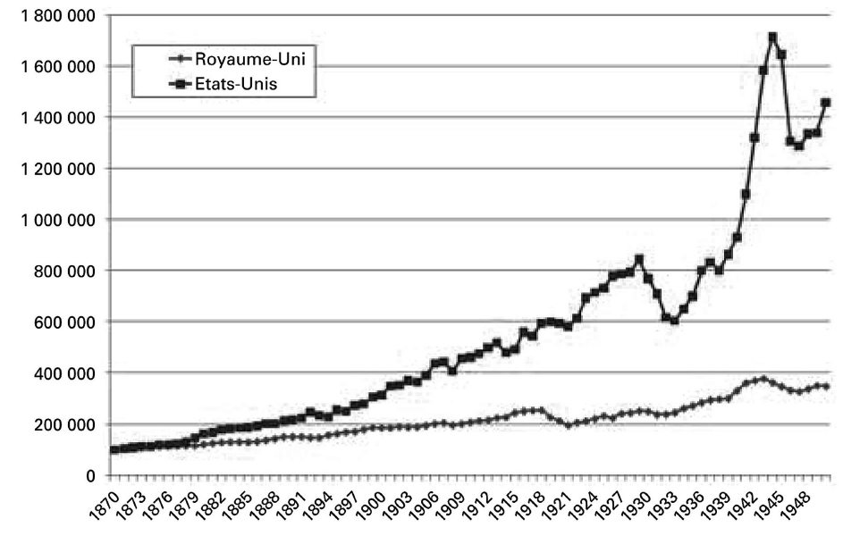
PIB du Royaume-Uni et des Etats-Unis de 1870 à 1948
(en dollar de PPA de 1990)

Slide 84
1.2. Vers une diversification des monnaies internationales ?

Slide 85
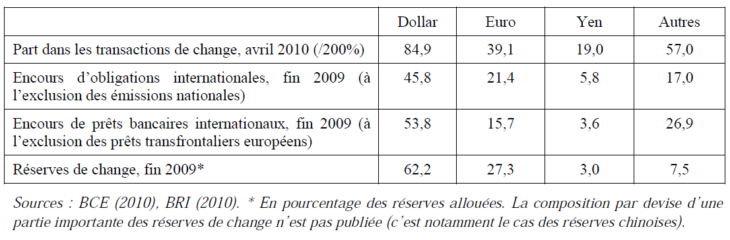
Indicateurs du rôle international des principales devises (en pourcentage du total mondial)

Slide 86
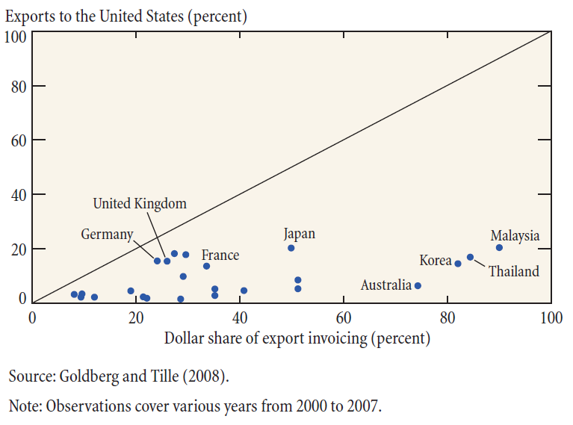
Utilisation du dollar américain dans la facturation des exportations de 2000 à 2007

Slide 87
Les freins à l’internationalisation de l’euro
La fragmentation politique de la zone euro
La taille limitée des marchés financiers européens
La faiblesse de la croissance économique de la zone
Le ni ni européen

Slide 88
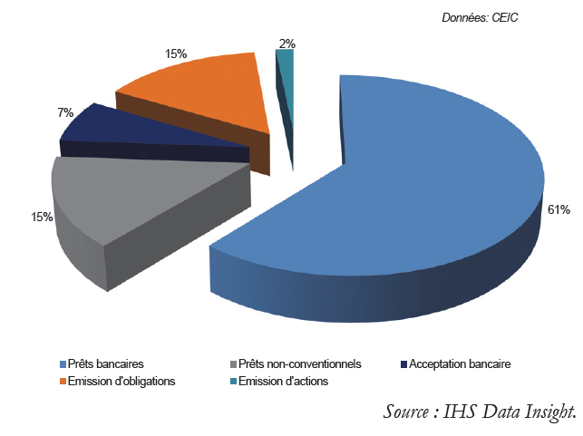
Le financement de l’économie chinoise en 2012

Slide 89
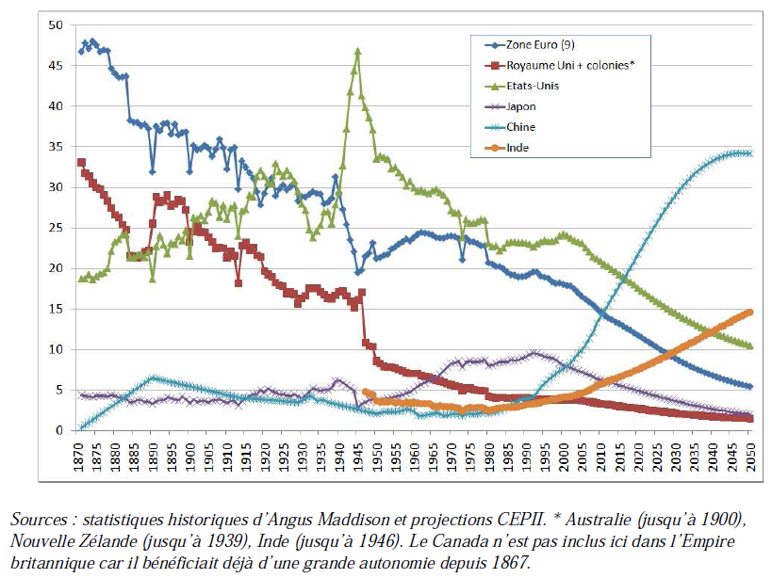
Parts de différent pays ou zones dans le PIB mondial, 1870-2050 (% du total mondial, aux taux de change de PPA de 2005)

Slide 90
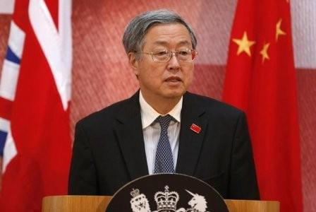
« L’objectif souhaitable d’une réforme du SMI est donc de créer une monnaie de réserve internationale déconnectée des nations et capable de rester stable sur le long terme, éliminant ainsi les déficiences résultant de l’usage de monnaies nationales basées sur le crédit ».
Zhou Xiaochuan

Slide 91
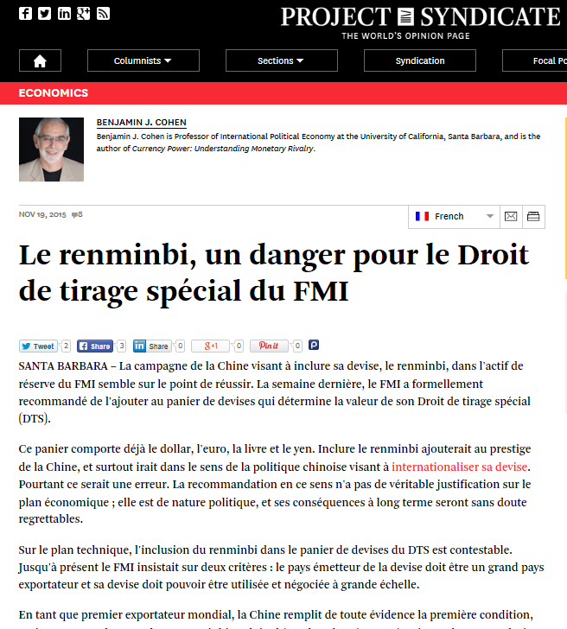

Slide 92
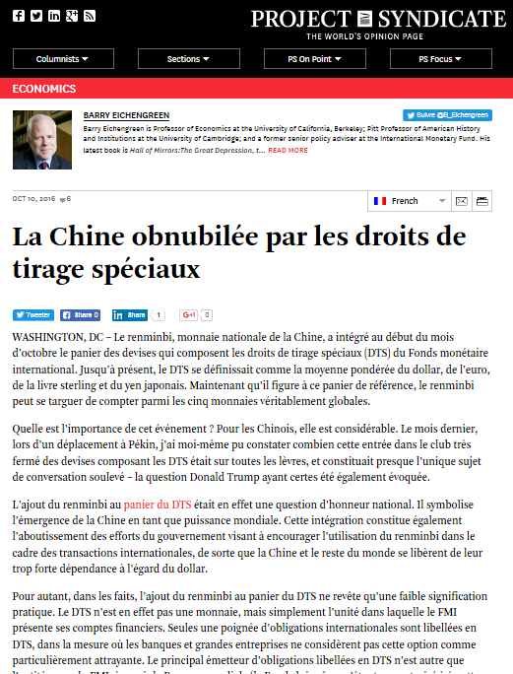

Slide 93
1.3. Le problème de l’euro: la fixité des taux de change

Slide 94
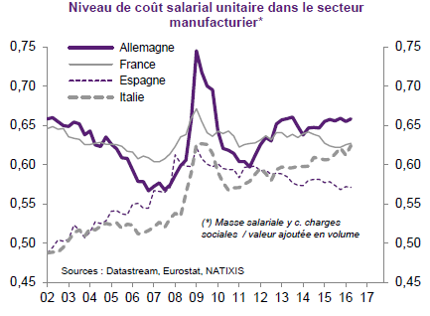
L’absence de coordination en zone euro

Slide 95
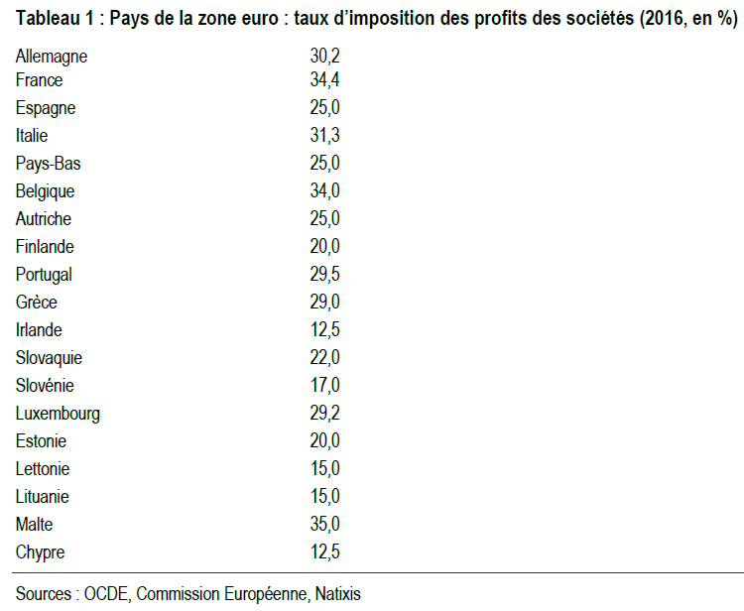
Taux d’imposition des profits des sociétés en zone euro (2016, en %)

Slide 96
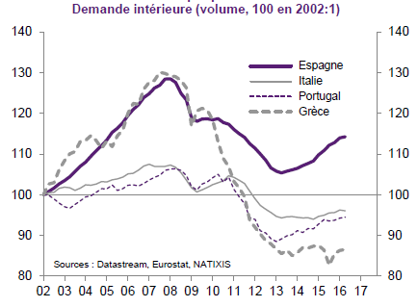
La suppression de la mobilité des capitaux

Slide 97
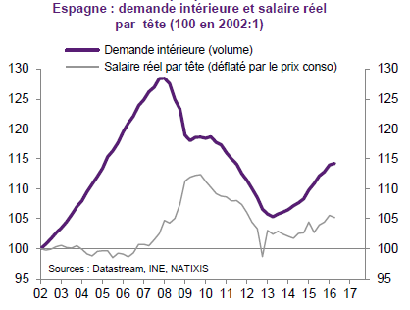
Le rejet des dévaluations internes

Slide 98
Le risque d’une crise des dettes souveraines

Slide 99
2. Les défauts du SMI actuel et les perspectives de réforme

Slide 100
Les 4 défauts du SMI
Instabilité
Incertitude
Iniquité
Insuffisance de la demande globale

Slide 101
2.1. Les déséquilibres extérieurs américains et l’accumulation des réserves de change

Slide 102
L’accumulation des réserves de change
Le rôle d’assurance joué par les réserves de change face au risque de sudden stop.
Les politiques mercantilistes pratiquées par les pays émergents

Slide 103
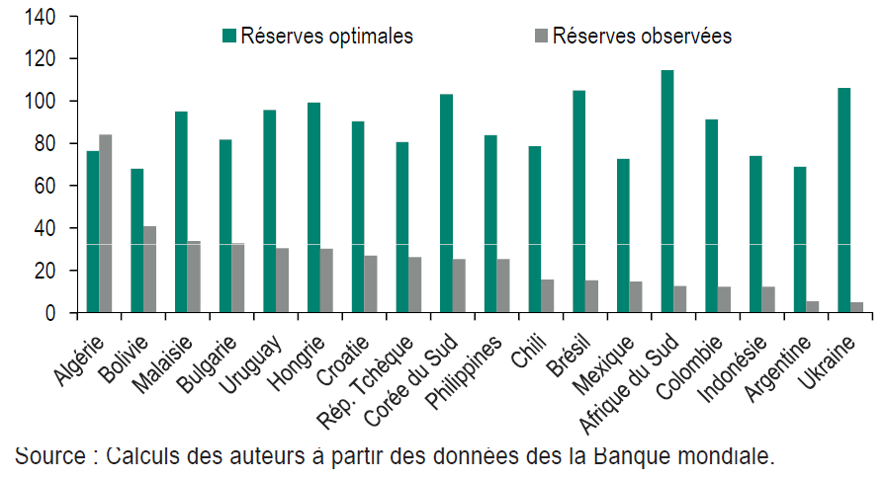
Réserves optimales et observées en % du PIB
La lettre du Cepii, 368, aout 2016,
« Pays émergents : quelle protection face au risque de sudden stop ? »

Slide 104
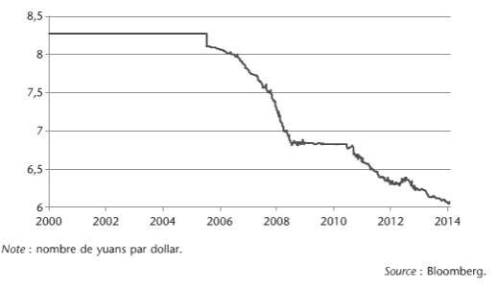
Taux de change du yuan contre dollar

Slide 105
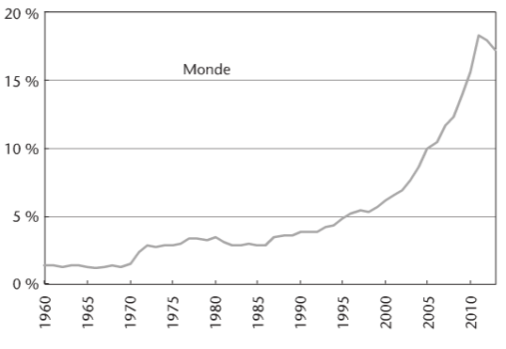
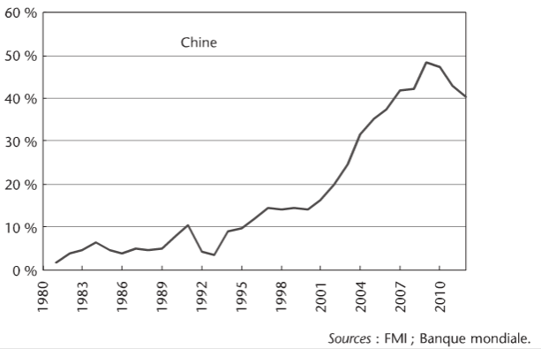
Réserve de change en pourcentage du PIB
Monde
Chine

Slide 106
2.2. Bretton Woods 2 et le renouveau du dilemme de Triffin

Slide 107
Mickael Dooley
David Folkert
Peter Garber
La demande de liquidité sûre va aller croissant:
  Le développement de l’épargne des ménages des pays émergents
  La nécessité de transformer des actifs non durables en actifs surs.

Slide 108
2.3. Les perspectives de réforme du SMI

Slide 109
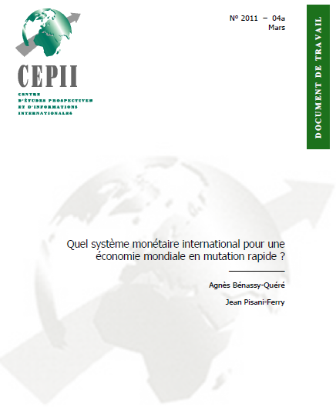
Vers un système multipolaire?
Un critère d’efficacité économique
Un critère de stabilité économique et financière
Un critère d’équité
Un critère de faisabilité

Slide 110
Le triangle de Dani Rodrik
Intégration économique (monétaire)
Souveraineté des nations Démocratie

Slide 111
1. Renforcer la coordination internationale des politiques économiques:
la guerre des monnaies: situation dans laquelle chaque pays ou zone monétaire cherche à affaiblir la valeur de sa monnaie pour renforcer sa compétitivité.

Slide 112
Renforcer la coordination internationale des politiques économiques:
la guerre des monnaies: situation dans laquelle chaque pays ou zone monétaire cherche à affaiblir la valeur de sa monnaie pour renforcer sa compétitivité.
le G20 et le FMI.
la coordination régionale: l’UEM, le Fond monétaire asiatique.

Slide 113
II Finance, croissance et instabilité économique

Slide 114
1. Les liens entre la finance et la croissance

Slide 115
J. Hicks
R. M. Kinon
E. Shaw
R. Goldsmith

Slide 116
1.1. Finance, affectation des ressources et croissance

Slide 117

Ross Levine
P. Howitt et Ph. Aghion
D. Acemoglu

Slide 118
1.2. Finance, création de ressources et croissance

Slide 119

Olivier Hart (prix Nobel 2016)
Le changement nécessite:
La création d’une nouvelle entreprise
La pression des actionnaires pour une corporate gouvernance

Slide 120
« Si Netscape, eBay ou Amazon avaient été créés à l’intérieur d’une grande entreprise, leur valeur potentielle aurait probablement été négligée. Même si une certaine valeur avait été perçue, il aurait été difficile, sinon impossible pour le management d’avoir une forte incitation à maximiser la valeur inhérente à ces idées »
Holmstrom et Kaplan,
cité par J.L. Gaffard, La croissance économique, A. Colin

Slide 121
2. La finance, la volatilité et la croissance

Slide 122
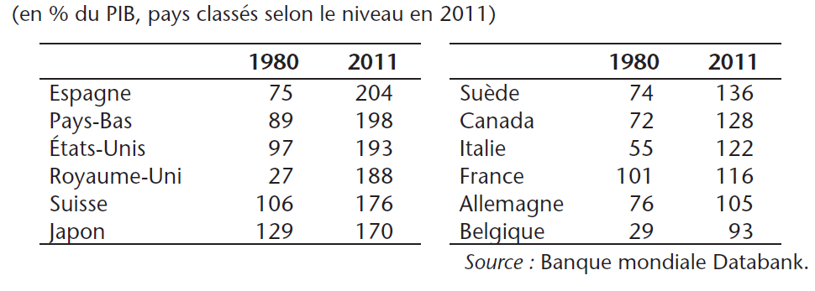
J.L. Arcand, E. Berkes, U. Panizza
Crédit au secteur privé dans les principales économies avancées

Slide 123
2.1. Finance et instabilité économique

Slide 124

Ch. Kindleberger
G. Kaminsky
C. Reinhart
K. Rogoff

Slide 125
2.2. Les analyses de l’instabilité de la Finance

